Slide 1
Взаимодействие с родителями по теме:
« Социально – эмоциональное развитие детей дошкольного возраста».
Выполнил: воспитатель Векшина Е.В.

Slide 2
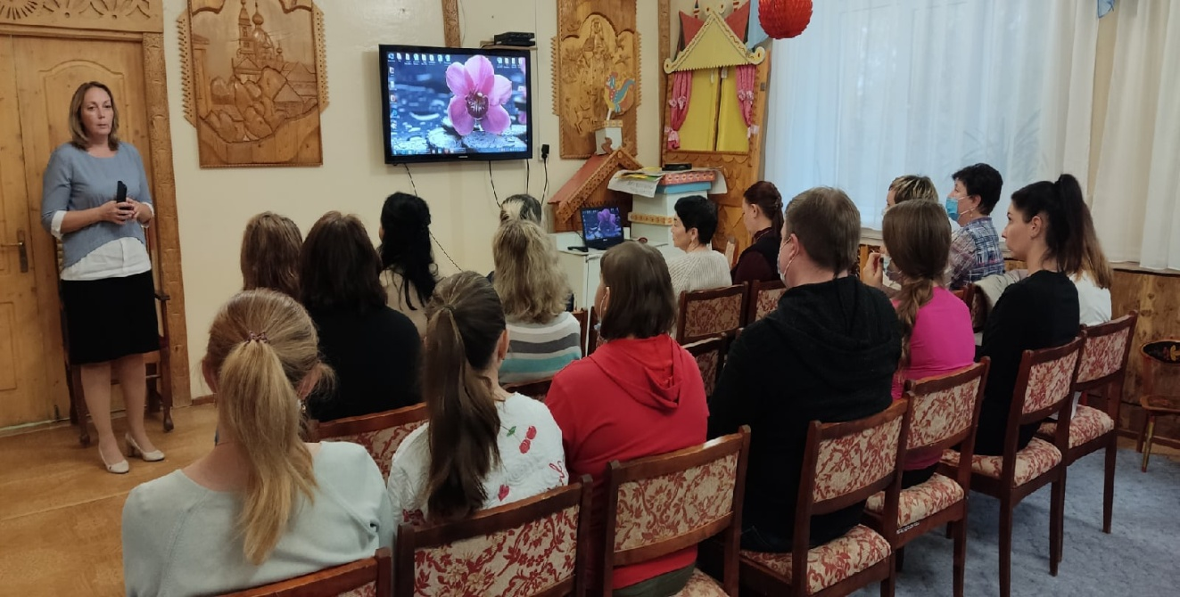
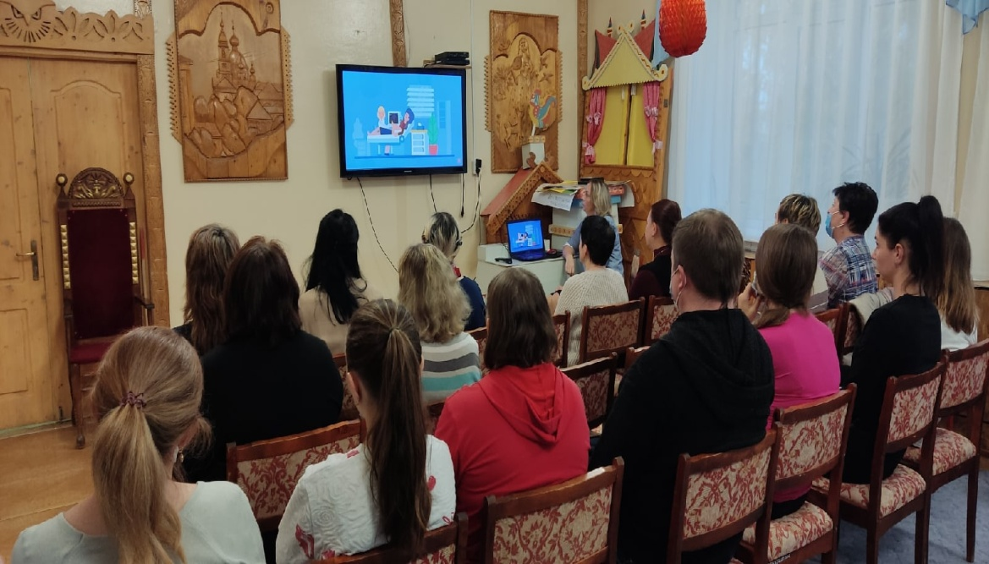
Общее родительское
собрание.

Slide 3
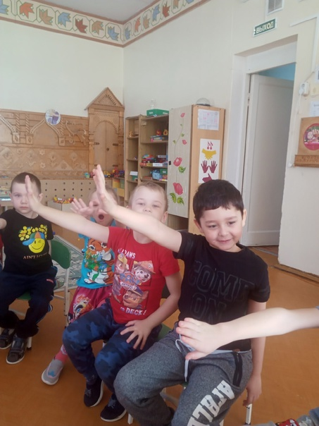
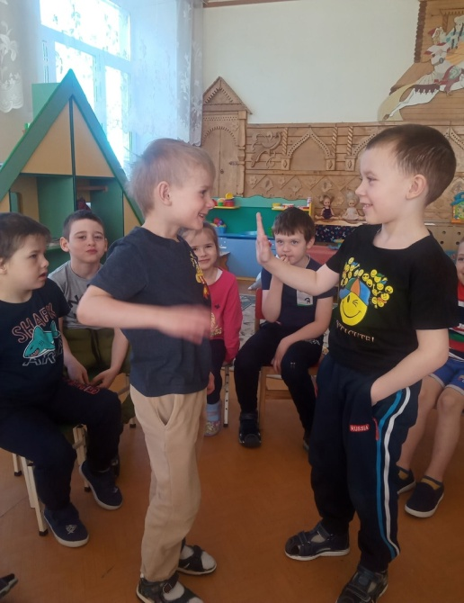
Рекомендации для выполнения домашних
заданий.
1. Расскажите ребенку о том, ссорились ли вы когда-то со своими друзьями, близкими. Что вы при этом чувствовали? Из-за чего произошла ссора? Если бы была возможность вернуться в прошлое, что бы вы сделали по-другому с целью избежать ссоры? ? И т.д…..

Slide 4
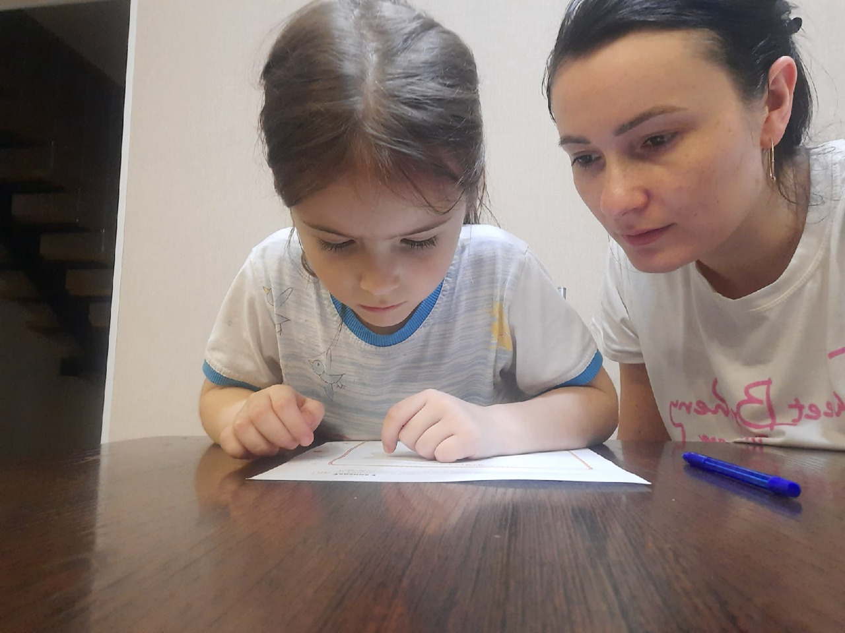
Создание условий для выполнения заданий

Slide 5
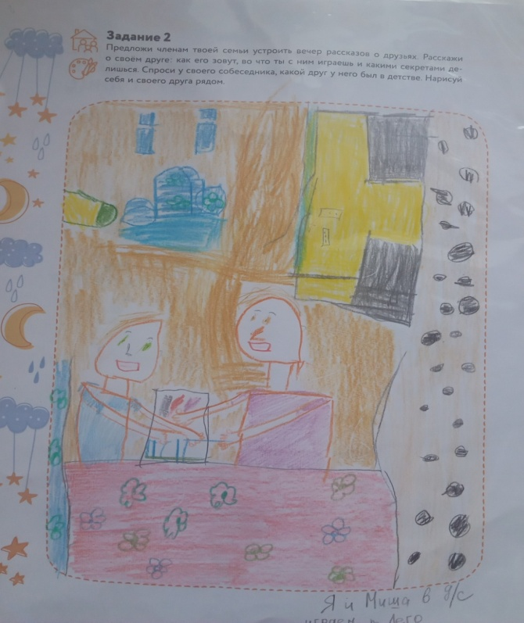
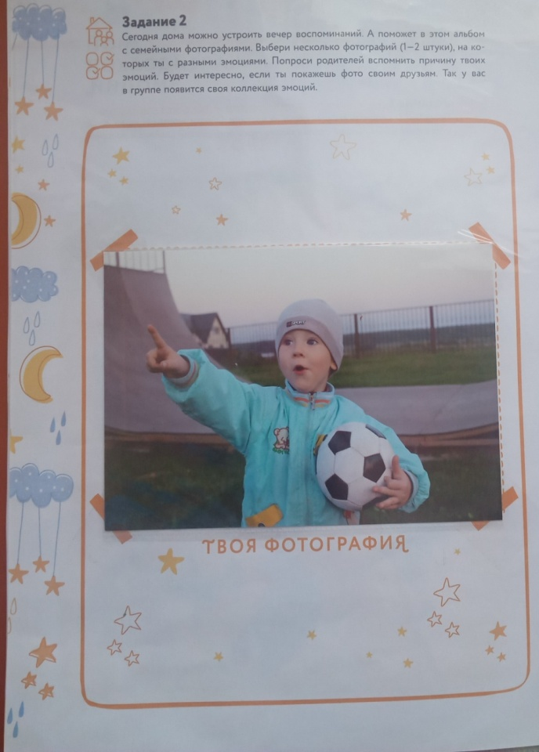
Выполнение домашних заданий

Slide 6
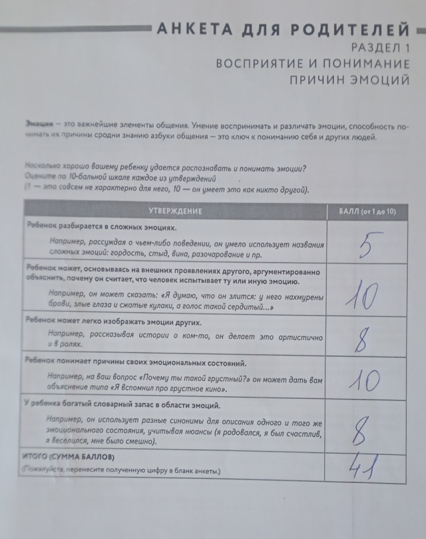
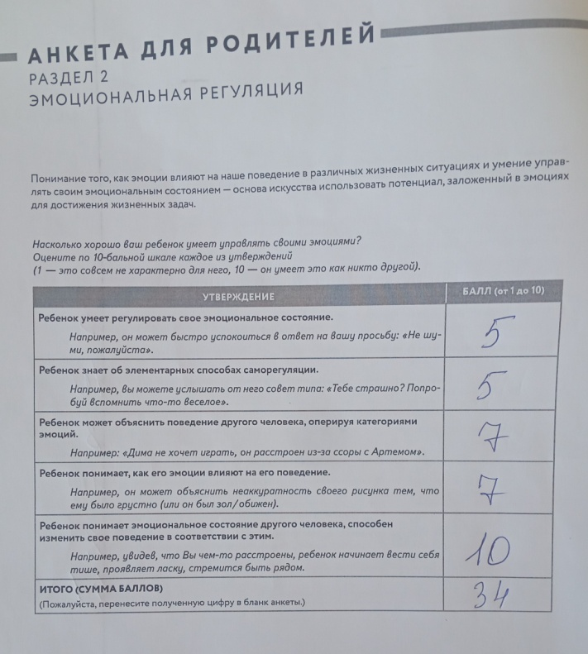
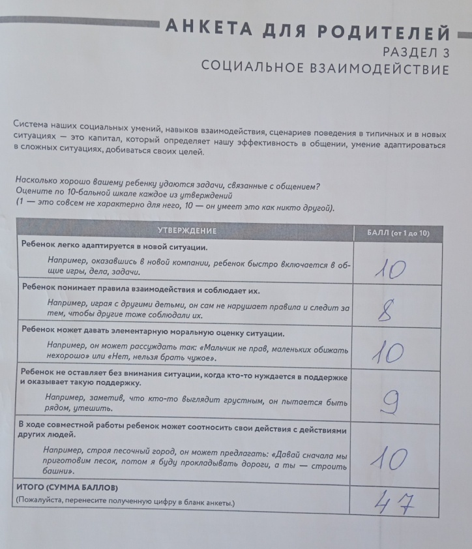
Анкета для родителей

Slide 7
Благоприятная среда для выполнения домашних заданий.

Slide 8
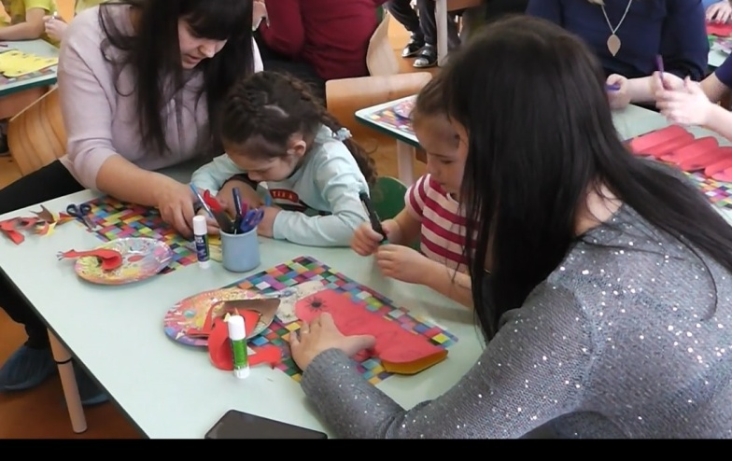
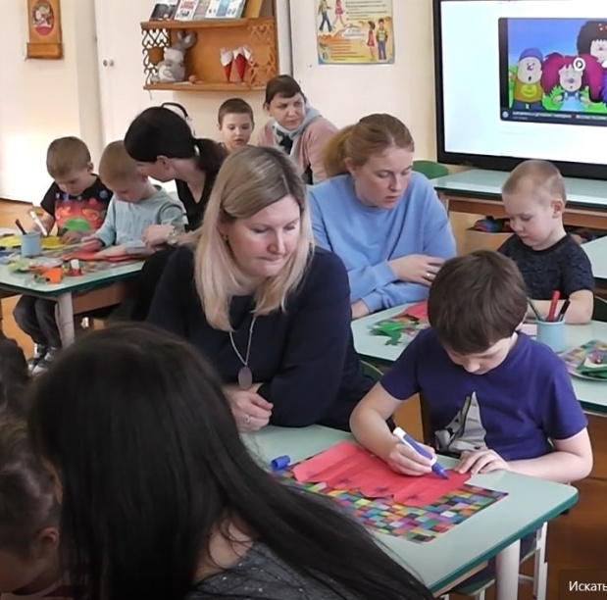
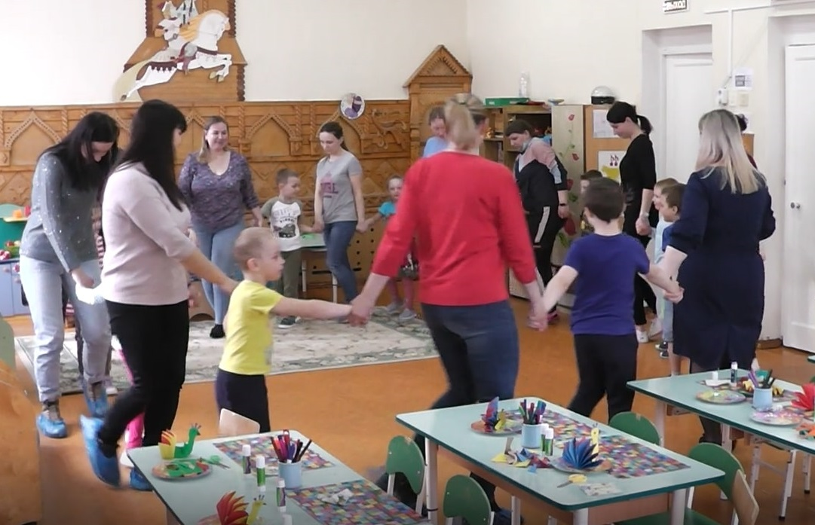
Детско-родительское мероприятие «В гостях у Птицы Души»

Slide 9
Спасибо за внимание!

